Slide 1
Методы коррекции избирательного пищевого поведения у детей с аутизмом.
Медицинский(клинический) психолог
Дубчак Татьяна Александровна

Slide 2
Аутизм — это группа психических расстройств, которые характеризуются трудностями социального взаимодействия и атипичными моделями поведения. Его первые признаки проявляются в раннем возрасте.
По данным ВОЗ, такой диагноз ставят одному из 160 детей в мире.
Основные симптомы аутизма
Недостаток активности социального взаимодействия.
Недостаток коммуникации с внешним миром.
Ограниченность поведения и интересов.
Эмпатическое несовершенство. Дети не понимают эмоции окружающих людей, не умеют выражать свои. Могут иметь непривычные эмоциональные реакции на происходящие события.
Сенсорные расстройства проявляются в излишней раздражительности к разным раздражающим факторам.
Стоит помнить о том, что у всех аутистов разные симптомы.

Slide 3
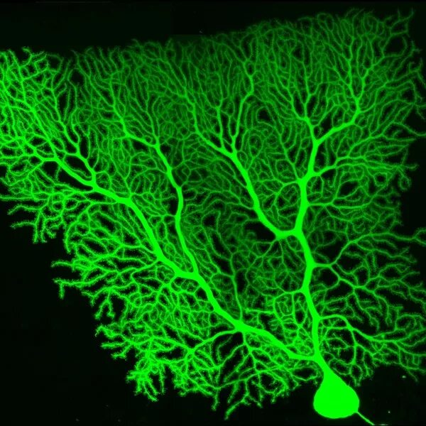
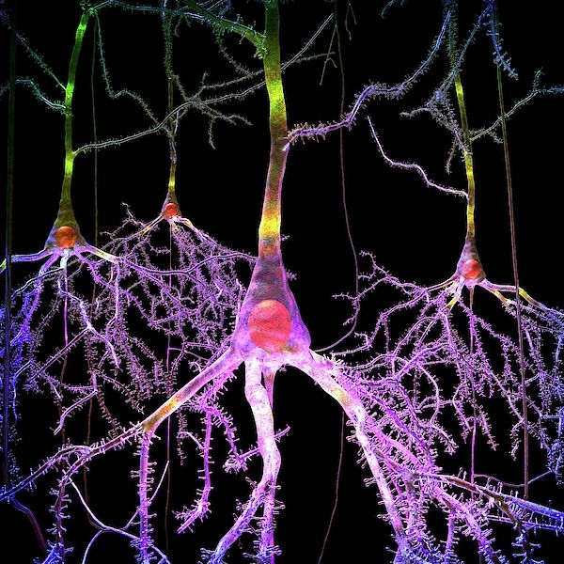
Нейроанатомические исследования доказывают, что в основе поведенческих нарушений при аутизме лежит патология развития нейрональных структур мозга.
По данным лонгитюдных исследований было получено, что у детей с аутизмом:
- с 2 до 5 лет наблюдается значительное увеличение размера больших полушарий Г.М.;
-происходит чрезмерный рост мозга в первые годы жизни, а также ускоренный темп уменьшения объёма мозга в возрасте от 10 до 50 лет.
-наблюдается ускоренный темп потери серого вещества в нескольких областях, включая кору лобных долей у аутичных детей старшего и предподросткового возраста;
- а так же наблюдается уменьшение количества клеток Пуркинье(эти клетки выделяют нейромедиатор ГАМК (гамма-аминомасляная кислота) которая уменьшает передачу нервных импульсов ) и числа пирамидных нейронов (отвечают за управление произвольными движениями);
- характерны ключевые нарушения в лобных долях и ассоциативных областях, а также уменьшение дендритов и как следствие нарушения приемы и обработки сигналов в лобно-височных, лобно-теменными областях, префронтальной коре и в межполушарном взаимодействии.

Slide 4
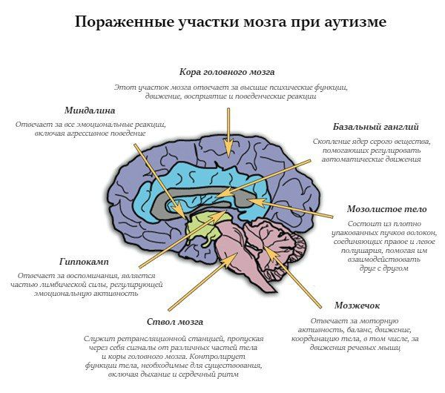

Slide 5
Правильное пищевое поведение (здоровое питание) — это гармоничное взаимодействие между физиологическими потребностями, эмоциональным состоянием и социальными факторами, которые влияют на выбор и употребление пищи.
Избирательное пищевое поведение (расстройство избирательного питания) — это нарушение пищевого поведения, при котором человек сознательно отказывается или ограничивает потребление определённых продуктов.

Slide 6

Какие виды поведения, при приёме пищи, возможны у детей с диагнозом аутизм?
Отказ от еды;
Избирательное пищевое поведение;
Агрессии, аутоагресии, истерики во время питания;
Долгое жевание, оставление еды за щекой;
Отказ от жевания, проглатывание не перевариваемой пищи;
Плохой аппетит (6,7% детей с РАС);
Поедание несъедобного;
Пищевая неофобия;
Ритуалы, сопровождающие приём пищи;
Переедание/недоедание;
«Торопливая» еда;

Slide 7
Сравнение показателей расстройство пищевого поведение у детей с аутизмом и нейротипичных детей (в %):

Slide 8
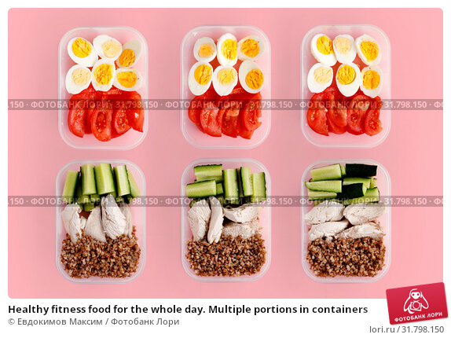
Как помочь ребенку с избирательным пищевым поведением?
ШАГ № 1
Конкретизация проблемы, проводится очень тщательный опрос родителей с максимальным уточнение деталей приёма пищи. Ясная и детализированная формулировка облегчит специалисту определения основной задачи коррекционной помощи, а также последующее корректирующее воздействие.
Неправильно: Маша почти ничего не ест.
Правильно: Маша убегает из-за стола каждый раз, когда я кладу в тарелку новый для неё продукт.

Slide 9

Шаг № 2 Сбор сведений от людей, которые живут, общаются и знают ребенка с РАС.
1. Члены семьи, проживающие с ребёнком:
- необходимо привлечение к участию в наблюдении за поведением ребёнка;
-согласие на изменение/расширение рациона питания и режима приёма пищи, в том числе всех членов семьи;
-прекращение неправильных действий, что не приносит результата;
-помощь в организации вмешательства дома.
2. Воспитатели/педагоги:
Например, с воспитателем договариваются об объёмах предлагаемой пищи и о том, как взрослому следует реагировать при отказе.
3. Врачи: педиатры, диетолог, невролог, гастроэнтеролог и т.д.
До начала активных действий по изменению пищевого поведения необходимо проконсультироваться как минимум с педиатром и диетологом.

Slide 10
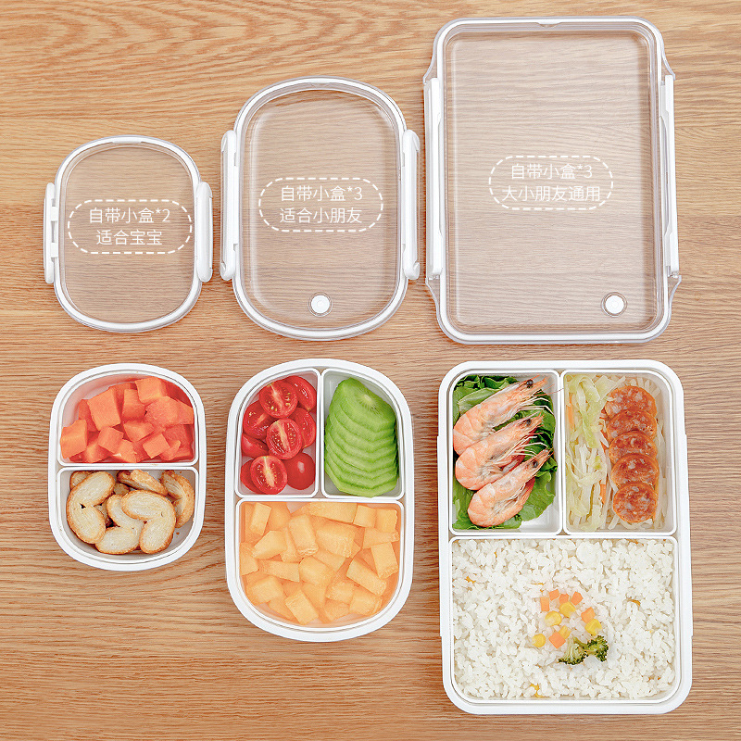
Психолог/поведенческий аналитик
1. Тест Векслера(детский вариант, WISC), определяет уровень интеллектуального развития ребёнка.
2. Рекомендуется использовать «Рейтинговую шкалу детского аутизма» – CARS
У детей с аутизмом в возрасте от 2 до 15 лет проводится количественная оценка выраженности аутистической симптоматики.
3. «Шкала клинической оценки детского аутизма» –ШКОДА (Шапошникова А.Ф., 2013) проводится детям с аутизмом в возрасте 6-12 лет для количественной оценки выраженности аутистической симптоматики, в том числе характерной для высокофункционального аутизма.
4. Рекомендуется использовать «Шкалу повседневного социального функционирования», адаптированную для применения в возрасте от 3-х до 16-ти лет.
5. Применяется «Прикладной анализ поведения» ABA-терапия, а также ТЕАССН- программа состоит из системы развивающих приёмов обучения, психологической поддержки, дидактических материалов и практических упражнений, методика РЕСS.
6. Рекомендуется методика комплексной медико-психолого-педагогической коррекции, основанной на эмоционально-смысловом подходе к аутизму, как к расстройству с нарушением аффективной сферы (В.В. Лебединская, О.С. Никольская,Е.Р. Баенская и др.).
7. Рекомендуется комплекс сенсомоторных упражнений для детей с аутизмом (Т.Г. Горячевой, Ю.В. Максимовой).
8. Применяются методики по формированию навыков речевой коммуникации у детей с расстройствами аутистического спектра (А.В. Хаустов, 2010). Методика направлена на умений выражать просьбы/требования; социальную ответную реакцию; умений называть, комментировать и описывать предметы, людей, действия, события; привлекать внимание и задавать вопросы, а также позволяет оценить коммуникативные навыки.

Slide 11
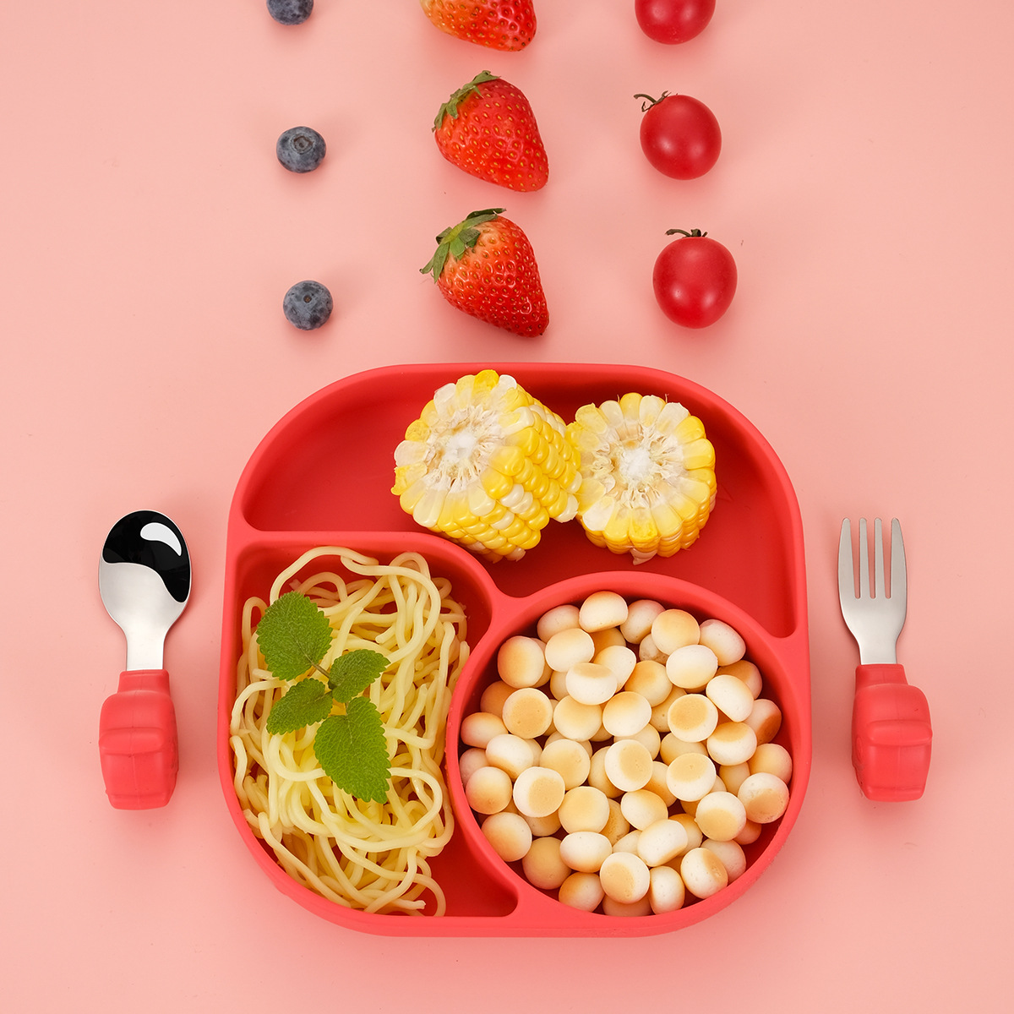
ШАГ № 3 выбор продуктов питания и постановка целей
- не вводить одновременно более 3 видов пищи;
- предпочтение монопродуктам(лучше один овощ, чем салат);
-продукты питания, способ приготовления и подача должны соответствовать уровню навыков и возможностей ребёнка и быть предельно безопасны для здоровья;
- расширение пищевого рациона должно быть постепенным;
- введение нового продукта вводиться после приёма основных продуктов, в небольших порциях. При проглатывании нового продукта рекомендуется сразу же(1-2 секунды) предложить поощрение.
-ставить следующую цель, только после того как достигнута предыдущая.

Slide 12
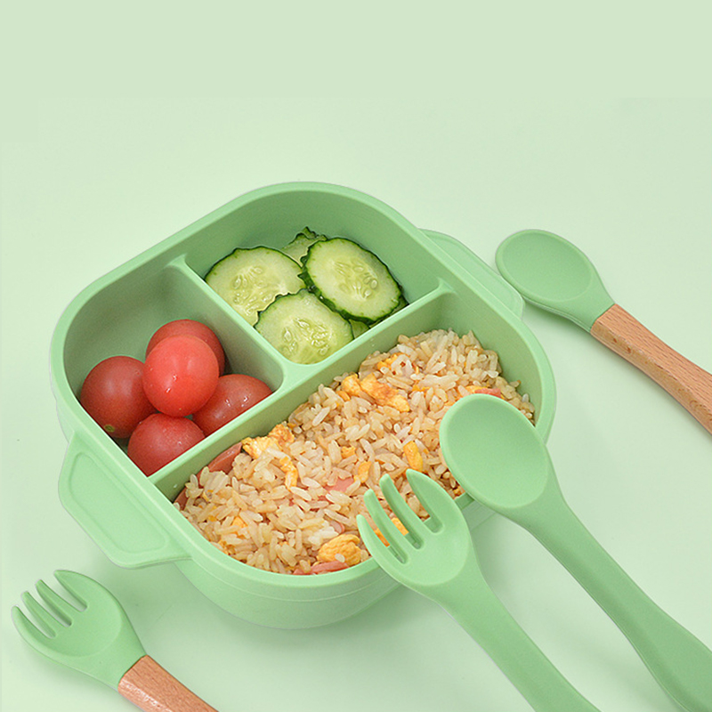
Шаг № 4 Подготовка среды для организации приёма пищи
Перед началом вмешательства надо продумать организацию времени, пространства и кто будет участвовать вместе с ребенком при приёме пищи. Среда должна быть предсказуема и комфортна для ребёнка.
Наиболее эффективные стратегии вмешательства:
-систематическая десенсибилизация(характеризуется очень плавным и наименее стрессовым введением продукта, вырабатывается порядок и последовательность действий);
-постепенное изменение стимульных характеристик продукта(текстуры, цвета, формы, количества и т.п.);
- одновременное предъявление стимулов/поощрений с новым продуктом.
- для закрепления результата увеличивается объём введения продукта с постепенным снижением подкрепления/поощрения.
01
использование протоколов кормления для дома
02
использование протоколов для посещения детского учреждения
03
закрепления успехов в питания

Slide 13
Методы коррекции пищевой избирательности у детей с аутизмом
1. Построение программы вмешательства с комплексной оценкой всех влияющих факторов;
2. Апробированные методы помощи при терапии и коррекции пищевой избирательности:
-систематическая десенсибилизация;
-сенсорная интеграция;
-нейропсихологическая коррекция(метод замещающего онтогенеза
А.В. Семенович нейропсихолог);
-метод прикладного анализа поведения (шейпинг -поощрение тех действия, которые наиболее приближают к нужному действию/выполнению);
-структурированный игровой подход для маленьких детей;
-коучинг родителей- это комплексный подход, который помогает найти баланс между личной жизнью, работой и воспитанием ребёнка.

Slide 14
И в заключении…
Важно помнить, что при работе с нарушениями приема пищи у ребенка с аутизмом мы не ждём сиюминутного результата. Часто это долгосрочный процесс, требующий терпения и последовательности. И тут не обойтись без слаженной,совместной работы специалистов и родителей.
Зачастую, плавное изменение родительских стратегий после рекомендаций специалистов, уже дают значительные положительные результаты и помогают ребенку постепенно освоить новые формы поведения при приеме пищи.
Еще одним залогом успеха является регулярный анализ, мониторинг и корректировка ситуации стратегий вмешательств.

Slide 15
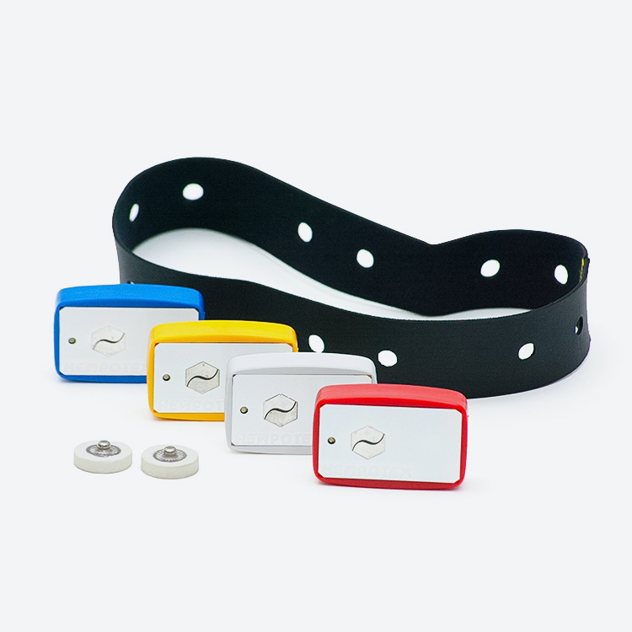
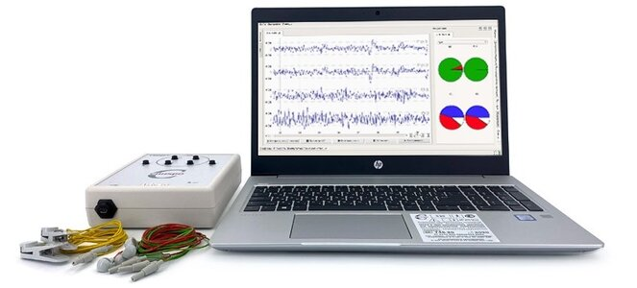
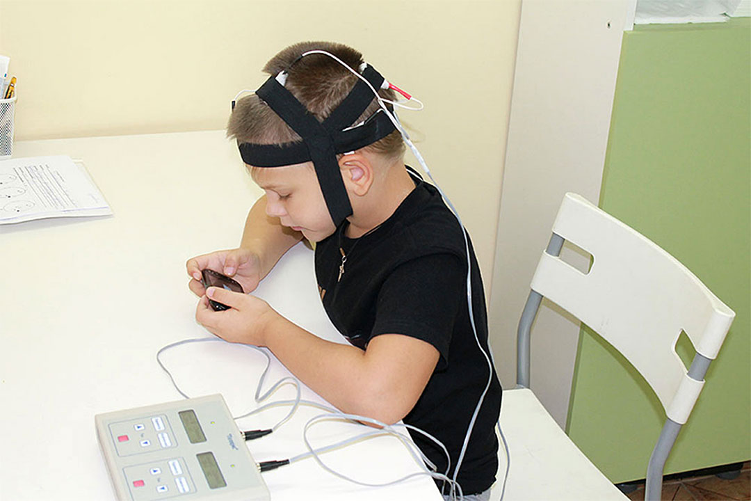
1. Беспроводной комплекс БОС Колибри Психоэмоциональной коррекции.
2. Комплекс биоакустической коррекции Синхро-С.
3. Аппарат микрополяризации зон головного и спинного мозга «Полярис»

Slide 16
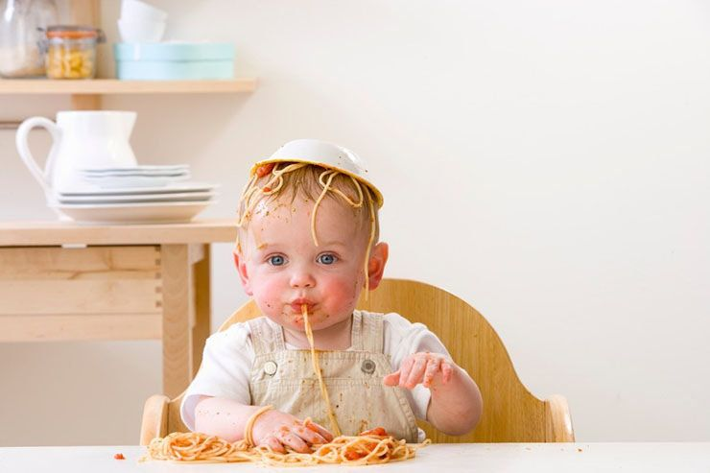
Спасибо за внимания!

